Slide 1
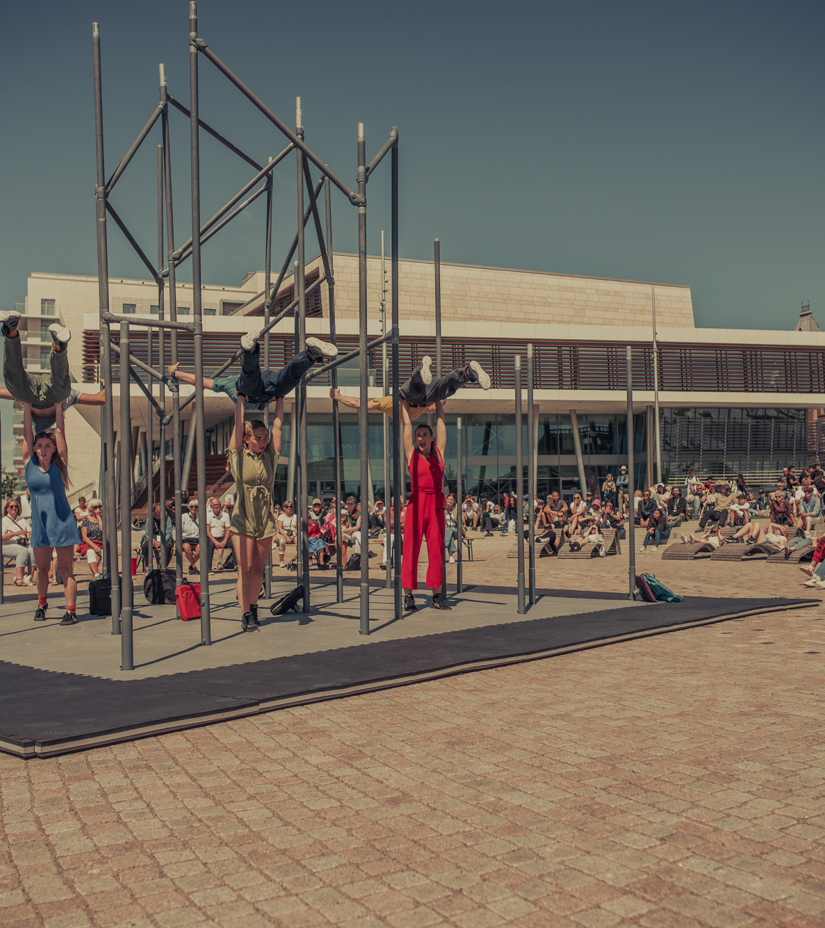
Helsingborgs stads nya målbild
Tillsammans gör vi Helsingborg till en av de bästa städerna att leva och verka i år 2027.
Vi når målet med hjälp av samspel och innovation.
Dialogstöd
Välj några eller alla frågor att diskutera
Notes:
Dialogstöd för att arbeta vidare med målbilden på verksamhetsnivå.

Slide 2

Hur bidrar vi till att Helsingborg blir en av de bästa städerna att leva och verka i? Som verksamhet och utifrån medarbetarnas olika uppdrag.
Vad betyder målbilden för vår verksamhet? Hur kan vi tolka den?
Hur fungerar vår verksamhetsplan med den övergripande målbilden?
Vilka är våra viktigaste aktörer att samspela med? Vilka har vi idag och vilka borde vi ha?

Slide 3
Vilka steg kan vi ta till 2027?
Vilka yttre förutsättningar påverkar vårt arbete 2027? Hur hanterar
vi dem?
Hur jobbar vi vidare med innovation i vår verksamhet?
Hur vet vi om vi lyckas? Vilka mätningar/jämförelser är relevanta för oss?
Hur gör vi målbilden värdefull för oss?

